Slide 1
Как отсутствие места на диске сломало нам кластер PostgreSQL
Чувашов И.Н.

Slide 2
Почему может закончится место на диске?
Потерялась связь между лидером и репликой при наличии слота репликации
Временные файлы заняли все место на диске
Нет мониторинга

Slide 3
Почему может закончится место на диске?
Храним архив wal на удаленном хранилище mount сетевого диска
Отвалился сетевой диск

Slide 4

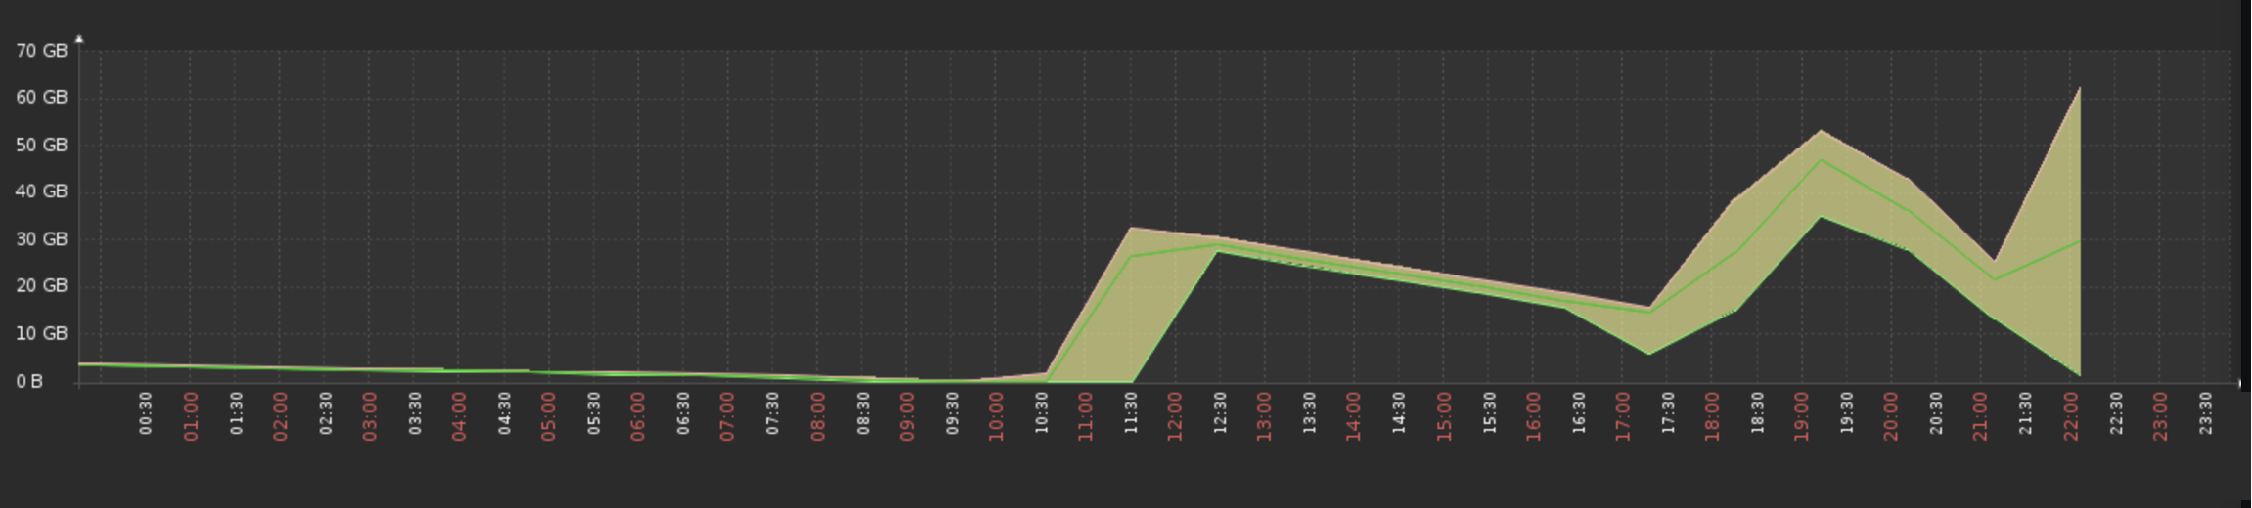
Как это было у нас

Slide 5
Прошло 2 часа
index »table_p2022_08_pkey" contains unexpected zero page at block 1210258
REINDEX INDEX ”table_p2022_08_pkey";
ERROR: could not create unique index ”table_p2022_08_pkey"
DETAIL: Key (id)=(21482335832) is duplicated
PostgreSQL 11.7

Slide 6
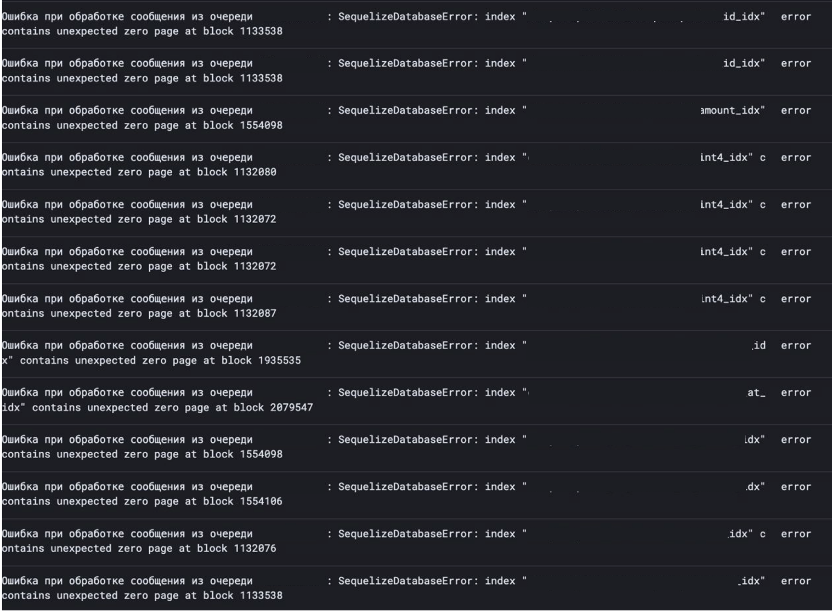

Slide 7

Анализ
Первичный анализ показал, что у нас 40 процентов всех индексов не работает
Примерно, 40 процентов всех таблиц имеют дубликаты. PRIMARY KEY не работают из-за этого

Slide 8
REINDEX
Он нас не спас !!!
REINDEX INDEX <NAME_INDEX>

Slide 9
Прошли сутки. А мы не работаем
Исправили мелкие таблицы. Убрали дубликаты. Перестроили/удалили индексы
Поняли, что для больших таблиц reindex не работает, так как проблема в таблицах
Осознали, что нам нужен новый сервер

Slide 10
Большие таблицы
В системе по сути есть одна большая таблица, секционированная по месяцам (наследование)
Большая таблица
1 месяц
2 месяц
3 месяц
4 месяц
5 месяц
6 месяц
SSD
HDD{1-4}
HDD{1-4}
HDD{1-4}
HDD{1-4}
HDD{1-4}

Slide 11
Большие таблицы
И таблицы агрегаты от большой таблицы
Агрегаты
SSD
HDD{1-5}

Slide 12
Проблема tablespace
Свободного места на диске от 2 до 10 процентов

Slide 13
Приложение нужно запустить
Выключаем запись в агрегирующие таблицы
Создаем новую секцию и начинаем писать данные туда

Slide 14
Заработало на вторые сутки
но место заканчивается

Slide 15
Прошла неделя
Разворачиваем новый сервер
Поднимаем там реплику
Promote реплику до мастера

Slide 16

Прошли три недели
Пересобираем большую таблицу
Пересобираем большую агрегаты
Полноценно запускаем систему

Slide 17

Прошло полтора месяца
Разработчик говорит, что индекс не находит данные в таблице
Запускаю amcheck
ERROR: heap tuple (XX,YY) from table ”<table_name>" lacks matching index tuple within index ”<index_name>"

Slide 18
Выводы
Не делайте хаус в ваших данных. Потом сложно разобраться и починить систему
Проверяйте ваши данные. Репутационные риски потери данных перекроют все финансовые затраты на проверку данных
3

Slide 19



СПАСИБО ЗА ВНИМАНИЕ
Есть вопросы?
Найдете меня так:
Чувашов Иван
chuvashovin@gmail.com
8-963-311-07-73

